Slide 1
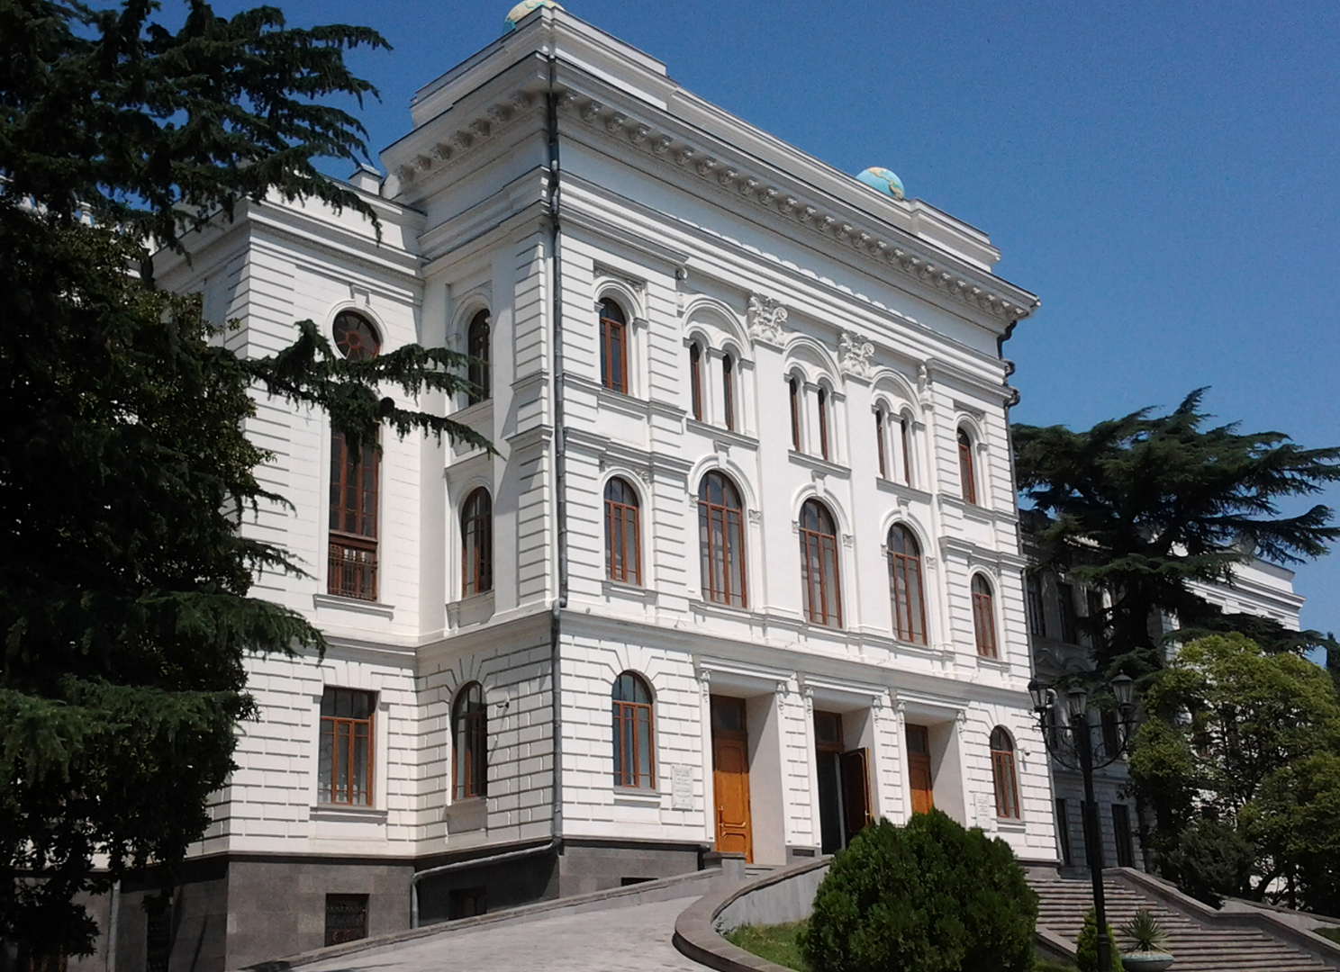
TSUclopedia
თათია ჟოდურიშვილი, არჩილ ვარდიძე, რატი ლაითაძე, ნიკა შინჯიკაშვილი

Slide 2
რა არის TSUclopedia?
Notes:
SZ Cxzvzxcv z

Slide 3
პრობლემა
კოვიდ პანდემია და დიჯიტალიზაცია
კომუნიკაციის პრობლემა
პლატფორმების სიმრავლე და ხარვეზები

Slide 4
მიზანი
სასწავლო პროცესის გამარტივება
ერთიანი მეგობრული სივრცის შექმნა
ინფორმაციის ხელმისაწვდომობა

Slide 5
ამოცანის დასმა
ანალიზი და ტექნიკური ამოცანის შედგენა
დეველოპმენტის ნაწილი
როლების განაწილება

Slide 6
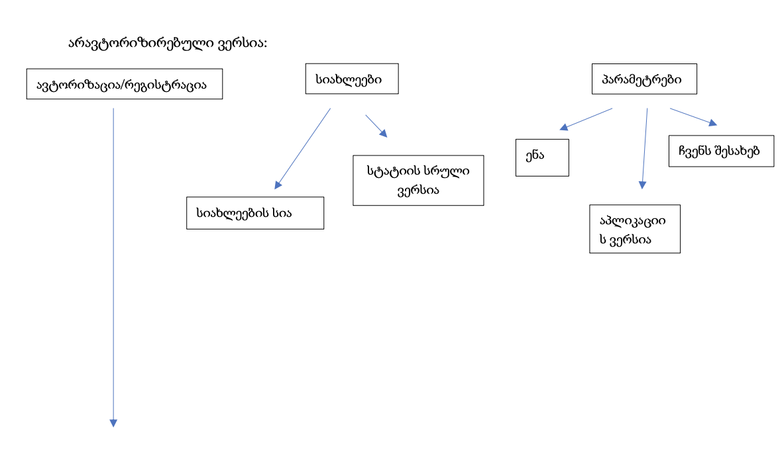
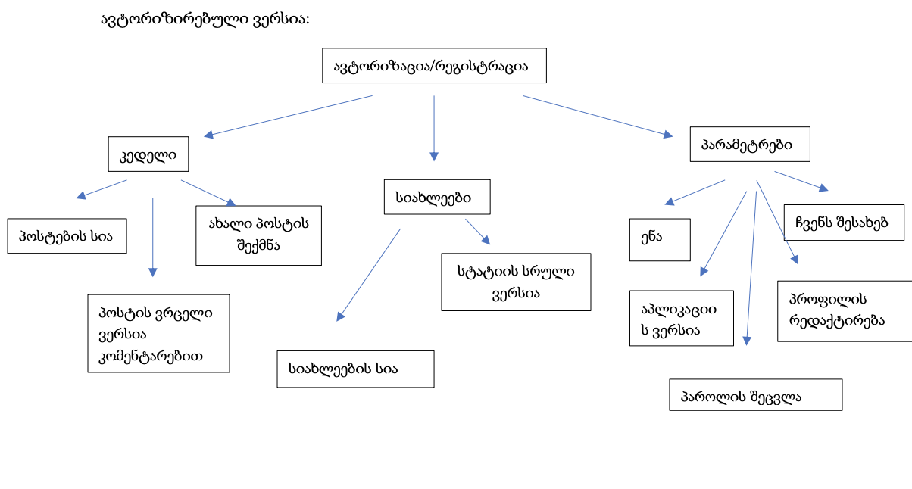
ამოცანის დაყოფა კომპონენტებად

Slide 7
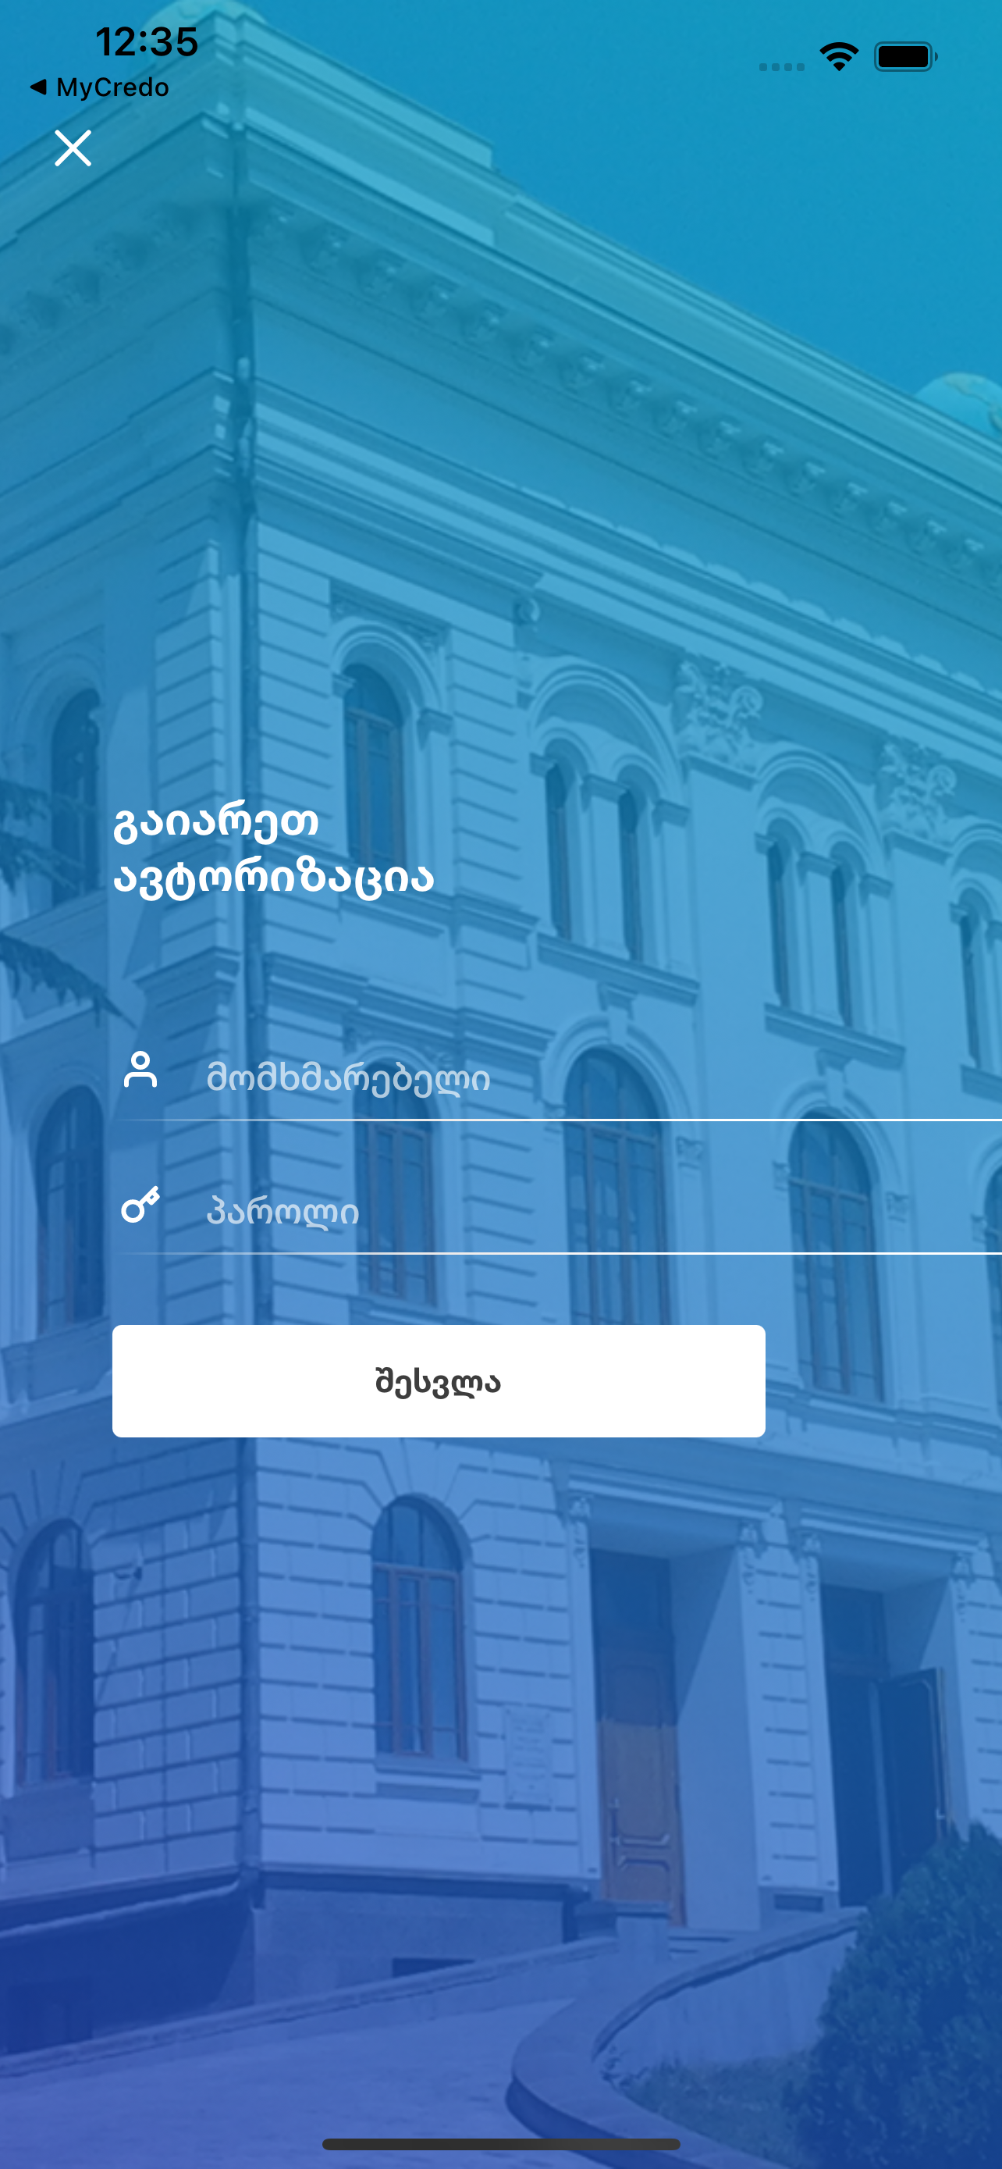
რეგისტრაცია/ავტორიზაცია
ავთენტურობა
სიმარტივე

Slide 8
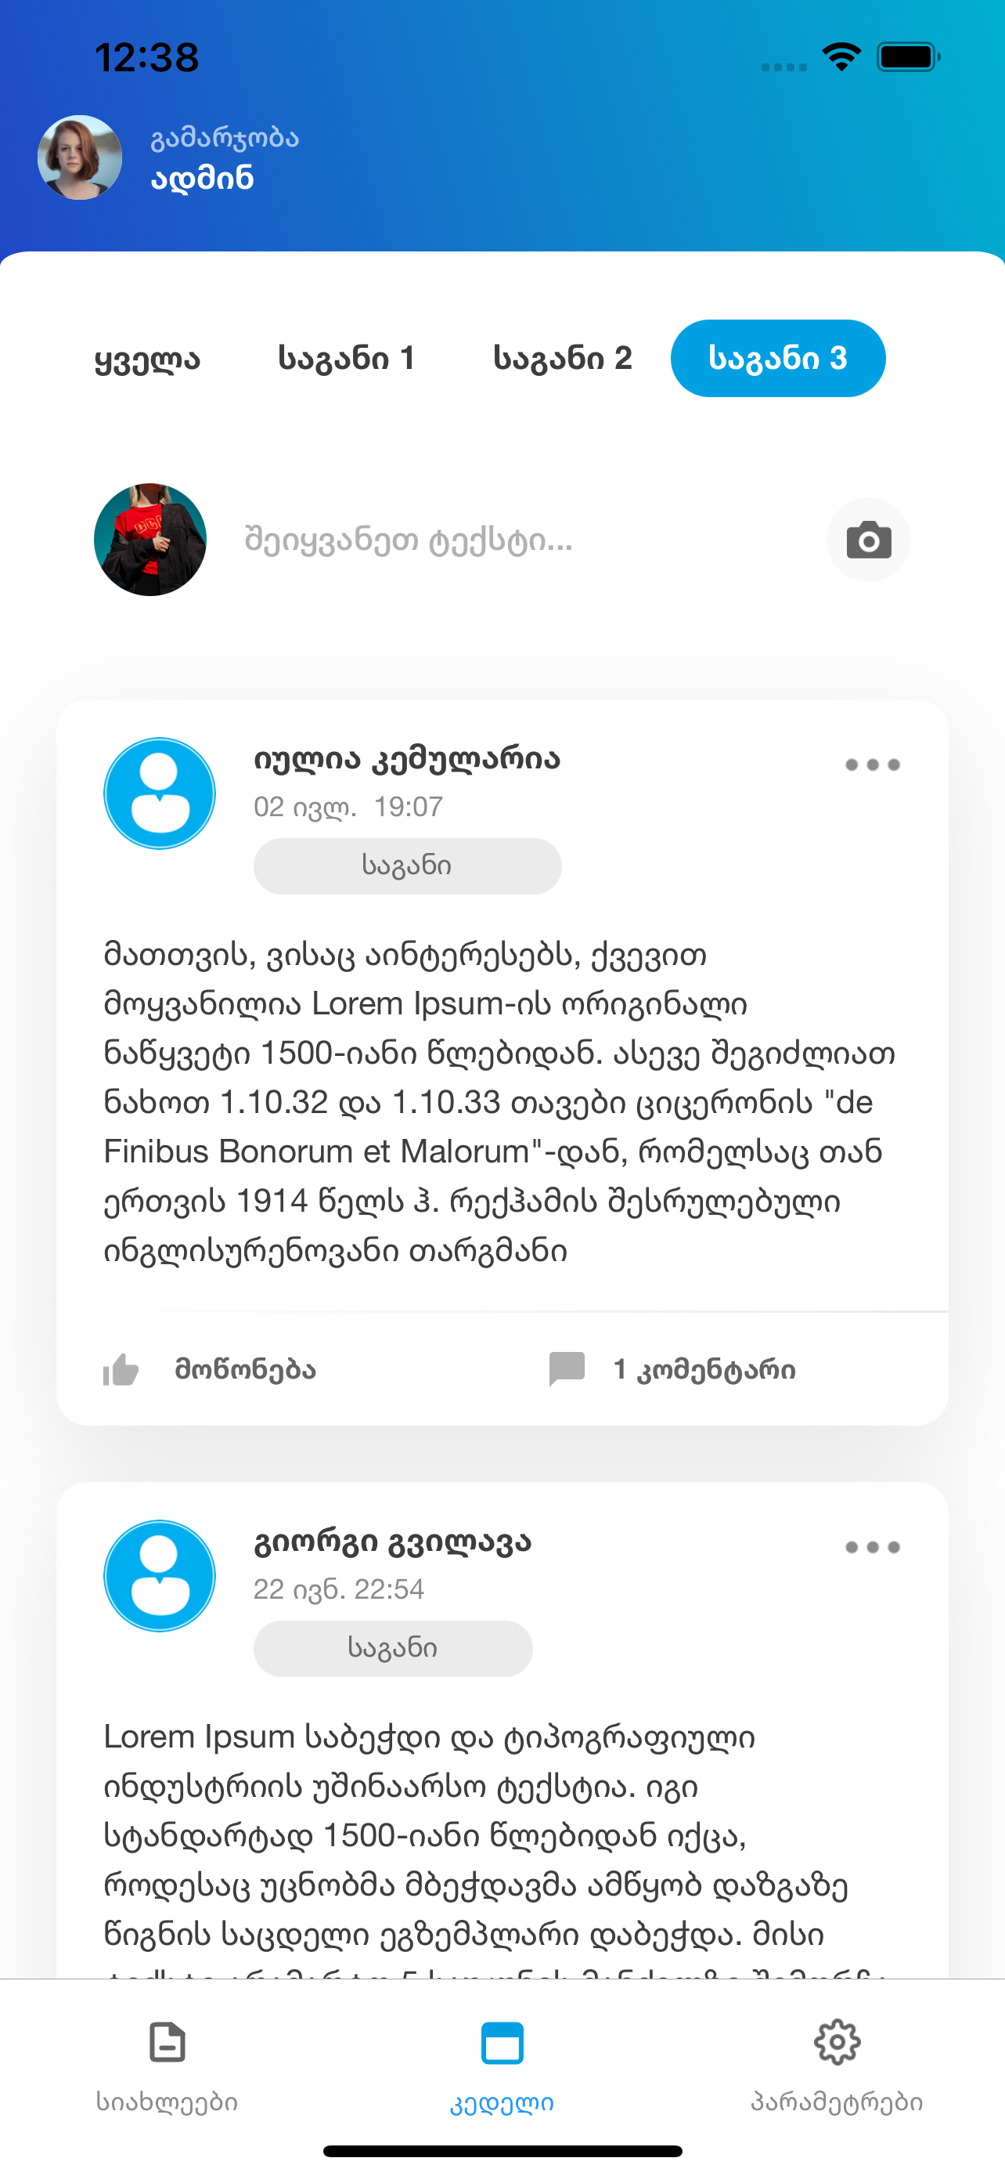
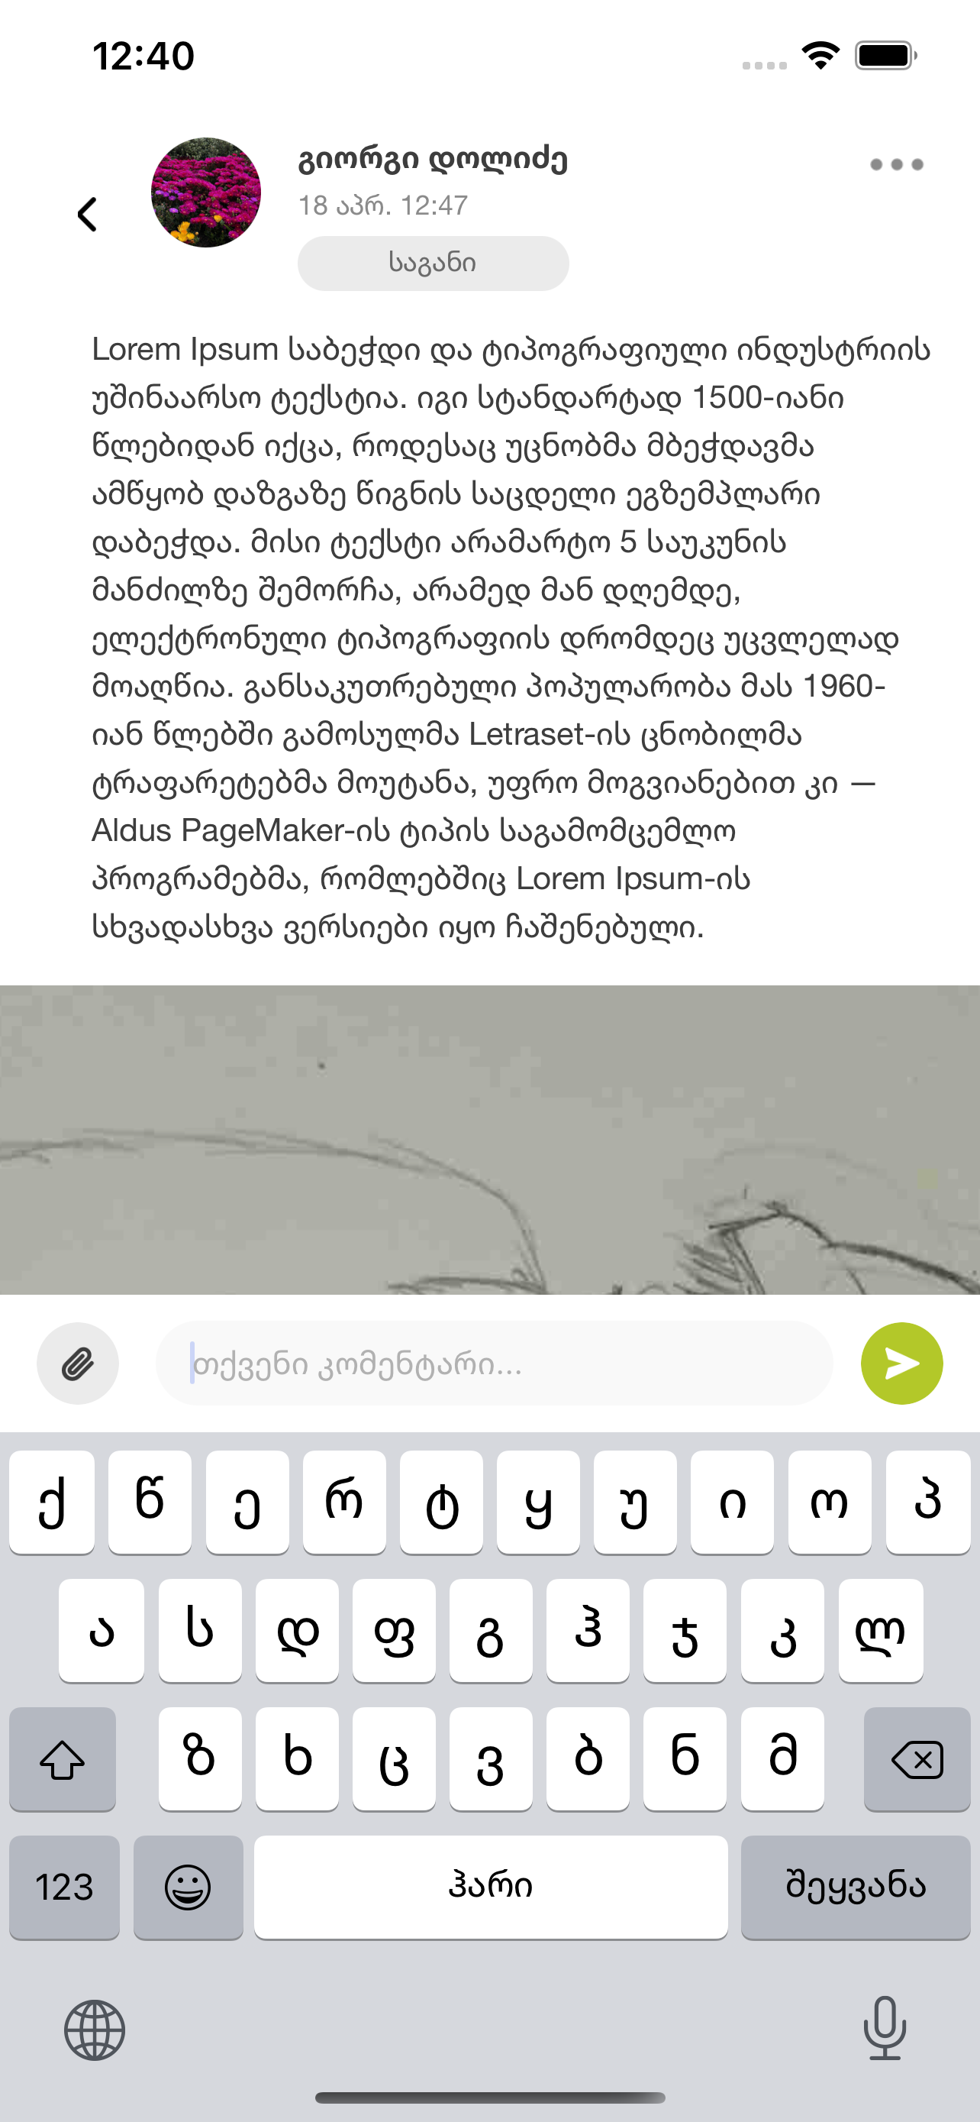
კედელი
მარტივი ფილტრაცია
ინტერაქციულობა

Slide 9
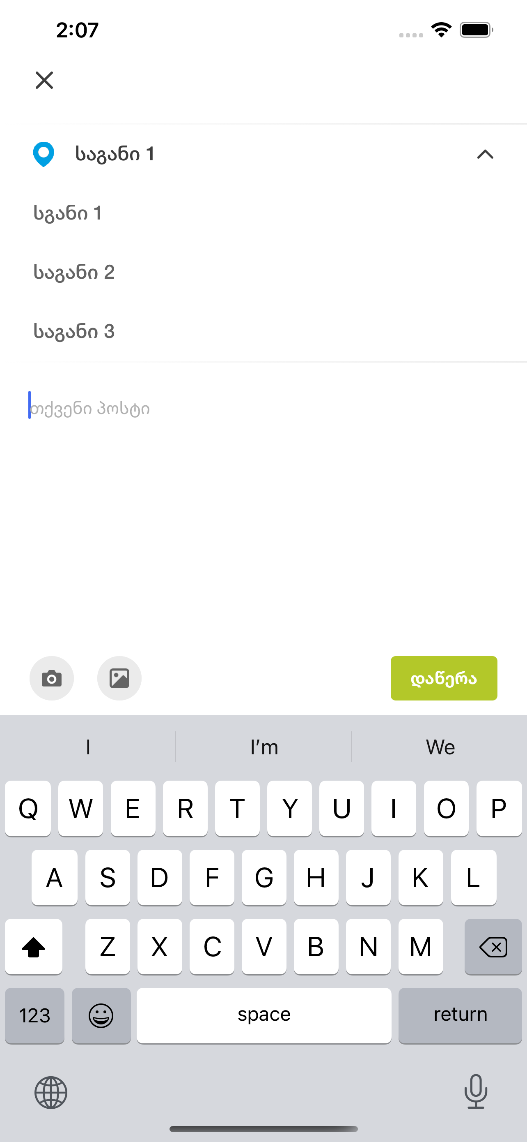
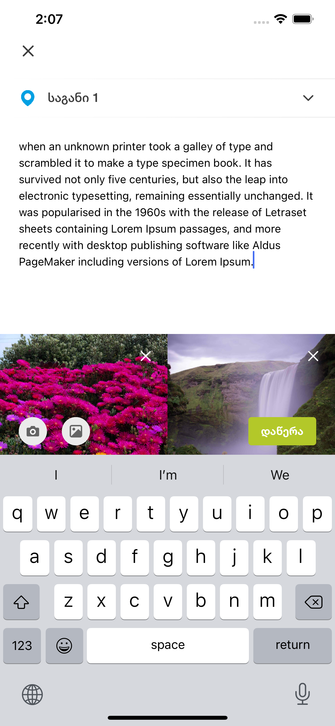
კედელი
ახალი პოსტის შექმნა
თემატურად დაყოფა

Slide 10
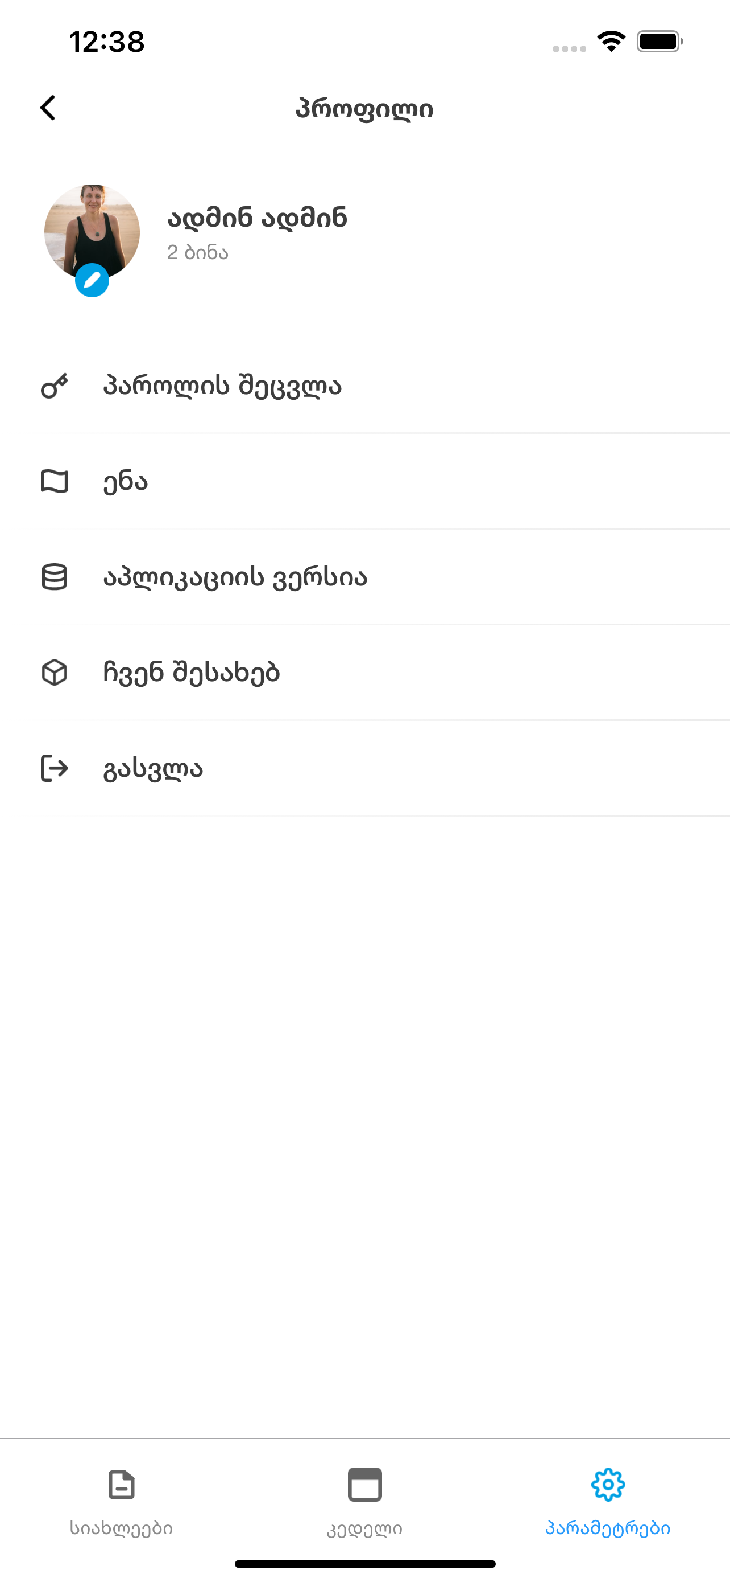
პარამეტრები
პროფილის მართვა
ენები

Slide 11
გამოყენებული ტექნოლოგიები
Front-End
Back-End
მონაცემთა ბაზა

Slide 12
React Native
დროის დამზოგავი
თანმიმდევრული.
ბიუჯეტის დამზოგავი
ერთი კოდი ორივე პლატფორმისთვის
აქვს ყველა Native-ის ფუნქციონალი.

Slide 13
Node.js & Nest.js
V8 ძრავი
სწრაფი და მოქნილი
MVC
სტრუქტურა

Slide 14
MongoDB
მოქნილი
დინამიური
ძებნის სისწრაფე

Slide 15
განვითარება

Slide 16
მადლობა ყურადღებისთვის!

